Slide 1

人教版选修3-1
第一章 静电场
第二节 库仑定律

Slide 2
课标解读
1.知道点电荷的概念,了解理想化模型,体会理想化方法在科学研究中的作用.
2.理解库仑定律的内容及公式,明确库仑定律的适用条件,并能应用库仑定律进行定量计算.
3.了解库仑扭秤实验,知道静电力常量.
4.对比静电力和万有引力,体会自然规律的多样性和统一性.

Slide 3
课前自主学习
一､点电荷:当实际带电体的大小远小于它们之间的距离,以致带电体的形状､大小及电荷分布情况对它们之间作用力的影响可以忽略时,可近似看做点电荷,它是一种理想化模型.

Slide 4
二､库仑定律
1.内容:真空中两个静止点电荷之间的相互作用力,与它们电荷量的乘积成正比,与它们距离的二次方成反比,作用力的方向在它们的连线上.
2.表达式 式中k叫做静电力常量,k的数值是9.0×10⁹N·m²/C²

Slide 5
三､静电力的叠加原理
对两个以上的点电荷,两个点电荷间的作用力不受其他电荷的影响,其中每一个电荷所受的总的静电力,等于其他电荷单独存在时对该点电荷的作用力的矢量和.

Slide 6
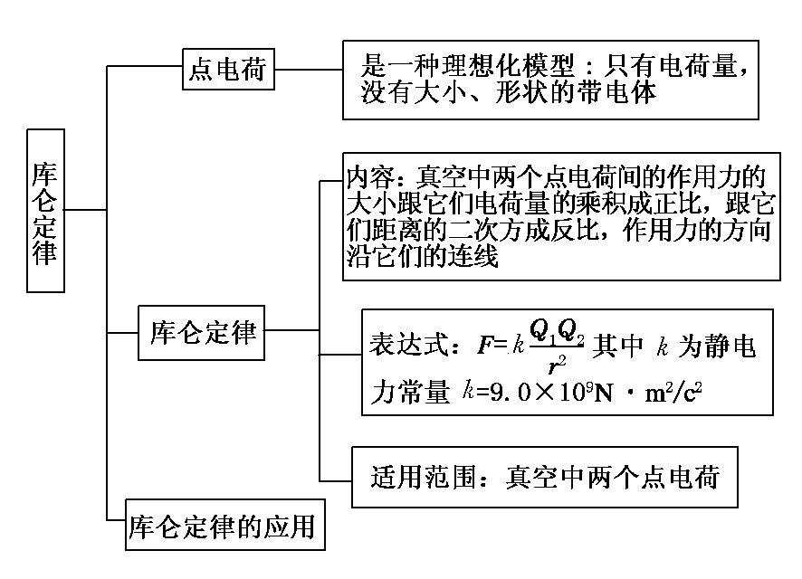
知识梳理图

Slide 7
课堂互动探究
一､点电荷
1.点电荷是只有电荷量,没有大小､形状的理想化的模型,类似于力学中的质点,实际中并不存在.
2.条件:如果带电体之间的距离比它们的自身大小大得多,以至于带电体的形状和大小对相互作用力的影响很小,就可以忽略形状､大小等次要因素,只保留对问题有关键作用的电荷量,这样的处理会使问题大为简化,对结果又没有太大的影响,因此物理学上经常用到此法.

Slide 8
3.一个带电体能否看做点电荷,是相对于具体问题而言的,不能单凭其大小和形状.
如:一个半径10 cm的带电圆盘,如果考虑它和10 m处某个电子的作用力,就完全可以把圆盘看做点电荷;而如果这个电子离圆盘1 mm,那么这一带电圆盘又相当于一个无限大的带电平面.

Slide 9
二､库仑定律
1.内容:真空中两个点电荷之间的相互作用力的大小,跟它们的电荷量的乘积成正比,跟它们的距离的二次方成反比,作用力的方向沿着它们的连线.
2.公式:库仑力(静电力)的大小 其中,静电力常量k=9.0×10⁹ N·m²/C².

Slide 10
3.方向:在两点电荷的连线上,同种电荷相斥,异种电荷相吸.
4.适用范围:适用于真空中两个点电荷间的相互作用,对于不能看成点电荷的带电体不能直接应用库仑定律求解,但我们可以用一组点电荷来代替实际的带电体,从而完成问题的求解.
当两个电荷均静止或只有其中一个电荷运动时,库仑定律适用,或两点电荷运动速度不大的情况下,库仑定律也是适用的.如果两电荷运动速度较大,库仑定律就不再适用,所以我们说库仑力为静电力.

Slide 11
5.当多个带电体同时存在时,每一个带电体间的库仑力仍遵守库仑定律,某一带正电体同时受到多个库仑力作用时,可以利用矢量求合的方法求出合力.
6.库仑定律表明,库仑力与距离是平方反比关系,这与万有引力十分相似,虽然目前尚不清楚两者是否存在内在联系,但利用这一相似性,借助于类比方法,人们完成了许多问题的求解.

Slide 12
7.应用库仑定律解题应注意的问题
①在理解库仑定律时,有人根据公式 设想当r→0时得出F→∞的结论,从数学角度分析是正确的,但从物理角度分析,这一结论是错误的,错误的原因是:当r→0时两个电荷已失去了作为点电荷的前提条件,何况实际电荷都有一定大小,根本不会出现r=0的情况,也就是当r→0时不能用库仑定律计算两点电荷间的相互作用力.

Slide 13
②可将计算库仑力大小和判断方向两者分别进行,即用公式计算库仑力大小时,不必将表示Q₁､Q₂的带电性质的正､负号代入公式,只将其电荷量的绝对值代入公式中从而算出力的大小,力的方向再根据同种电荷相互排斥,异种电荷互相吸引加以判断,也可将Q₁､Q₂带符号运算,F为“+”表示斥力,F为“-”表示引力.

Slide 14
三､库仑定律的应用
1.在同一条直线上三个自由点电荷只受库仑力的平衡规律
例:a､b两个点电荷,相距40 cm,电荷量分别为q₁和q₂,且q₁=9q₂,都是正电荷;现引入点电荷c,这时a､b､c三个电荷都恰好处于平衡状态.试问:点电荷c的性质是什么,电荷量多大?它放在什么地方?
分析:点电荷c应为负电荷,否则三个正电荷相互排斥,永远不可能平衡.

Slide 15
由于每一个电荷都受另外两个电荷的作用,三个点电荷只有处在同一条直线上,且c在a､b之间才有可能都平衡.
设c与a相距x,则c､b相距(0.4-x),如果点电荷c的电荷量为q₃,根据二力平衡原理可列平衡方程:

Slide 16
显见,上述三个方程实际上只有两个是独立的,解这些方程,可得有意义的解:
x=30 cm(c在a､b连线上,与a相距30 cm,与b相距10 cm).
q₃= q₂= q₁,即q₁:q₂:q₃= (q₁､q₂为正电荷,q₃为负电荷).
总结:要三个点电荷受库仑力平衡,则三个点电荷一定在一条直线上,且同种电荷在两边,中间为异种电荷,中间电荷电量最小,旁边与中间的距离近,电量应小,距离远电量应大,可简单记为“同夹异､大夹小,近小远大”.

Slide 17
2.库仑定律与力学综合
库仑定律给出了两个点电荷作用力的大小及方向,库仑定律毕竟也是一种力,同样遵从力的合成与分解的法则,遵从牛顿定律等力学基本规律,动能定理,共点力平衡等力学知识和方法,在本章一样适用,这就是电学问题､力学方法.

Slide 18
典例分析
一､对库仑定律适用条件的理解
例1:两个半径为R的带电球所带电荷量分别为q₁和q₂,当两球心相距3R时,相互作用的静电力大小为( )

Slide 19
解析:因为两球心距离不比球的半径大很多,所以不能看做点电荷,必须考虑电荷在球上的实际分布.当q₁､q₂是同种电荷时,相互排斥,分布于最远的两侧,电荷中心距离大于3R;当q₁､q₂是异种电荷时,相互吸引,分布于最近的一侧,电荷中心距离小于3R,如下图(a)､(b所示.所以静电力可能小于 也可能大于 所以D选项正确.

Slide 20
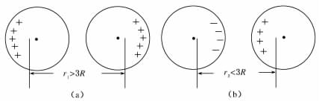
答案:D

Slide 21
名师点拨:库仑定律反映真空中静止点电荷间静电力的规律,但带电体看成点电荷是有条件的,应首先明确带电体是否可看做电荷量集中于球心的点电荷,然后分析带电情况,再根据库仑定律进行有关判断.

Slide 22
[巩固练习] 1.关于对库仑定律的理解和应用,下列说法正确的是 ( ) A.两个点电荷的电荷量分别为q₁和q₂,它们之间的距离为r,则当两个点电荷带同种电荷时,它们之间的库仑力 带异种电荷时 B.两个点电荷的电荷量分别是q₁和q₂,相距为r.在它们之间放一厚度略小于r的玻璃板,则它们之间的库仑力为

Slide 23
C.真空中相距为r的两点电荷A､B电荷量分别为q₁和q₂,则它们之间的库仑力
D.根据 知,当两个带电体相距很近时,r→0时,它们之间的库仑力会无穷大

Slide 24
解析:用库仑定律计算两个点电荷间的作用力时,不论是引力还是斥力,都是适用的故A选项错误;库仑定律的适用条件是真空中的点电荷,中间隔有玻璃板(绝缘体)时公式 不再适用,故B选项错误;当r很小时,两个带电体已不能视为点电荷了,这时公式不再适用,故D选错误.C选项正确.
答案:C

Slide 25

二､库仑定律公式的应用
例2:如右图所示,半径相同的两个金属小球A､B带有电荷量相等的电荷(可视作点电荷),相隔一定距离,两球之间的相互吸引力的大小是F,今让第三个半径相同的不带电的金属小球先后与A､B两球接触后移开,这时A､B两球之间的相互作用力为( )

Slide 26
A.吸引力, B.吸引力, C.排斥力, D.排斥力,

Slide 27
解析:因A､B间有吸引力,故A､B带异种电荷,设A的电荷量q_{A}=+Q,则B的电荷量q_{B}=-Q,又C不带电,它与A接触后,q_{c}=q_{A}′= ,再与B接触 q_{c}′= =q_{B}′ 根据库仑定律 F′= ,所以F′
答案:A

Slide 28
名师点拨:两个完全相同的带电体,相互接触后电荷量中和后,剩余的净电荷平均分配,然后再根据库仑定律解决相关问题.

Slide 29
[巩固练习]
2.真空中有两个点电荷,相距为r,相互作用力为F,若使它们的电荷量都增大到原来的2倍,要使它们之间的作用力仍为F,其间距应为( )

Slide 30
解析:灵活处理库仑定律中各个量之间的关系. 设点电荷的电荷量分别为q₁和q₂,由库仑定律得 ① 当电荷量都增大到原来的2倍时作用力仍为F,设间距为r′,则 ② 由①②可得r′=2r.
答案:C

Slide 31

三､静电力作用下物体的平衡问题
例3:如右图所示,质量均为m的三个带电小球A､B､C放在光滑绝缘的水平面上,彼此相距均为L,A､B球带正电,电荷量分别为q_{A}=8q,q_{B}=q,若在C球上加一个水平向右的恒力F,使A､B､C三球始终保持L的间距运动,求力F的大小和C球的带电荷量.

Slide 32
解析:因三球距离一定,相对静止,故三球时刻具有相同的加速度,因A､B带正电,只有C带负电,才能使A合外力向右,因三个物体的加速度向右,设C球带电荷量为q_{C}.
对三个小球A､B､C,由牛顿第二定律
F=3ma

Slide 34
名师点拨:带电体之间存在库仑力的作用,与力学中解决问题的方法是相同的,此题是力学中牛顿定律的问题中连结体问题,用隔离法和整体法来处理.

Slide 35
[巩固练习]
3.两个质量分别是m₁､m₂的小球,各用长为L的丝线悬挂在同一点,当两球分别带同种电荷,且电荷量分别为q₁,q₂时,两丝线张开一定的角度θ₁､θ₂,如下图所示,则下列说法正确的是( )
A.若m₁>m₂,则θ₁>θ₂
B.若m₁=m₂,则θ₁=θ₂
C.若m₁<m₂,则θ₁>θ₂
D.若q₁=q₂,则θ₁=θ₂

Slide 36
解析:这是一道带电体平衡问题,分析方法仍然与力学中物体的平衡方法一样.
答案:BC

Slide 37


